Slide 1

Alexis D’Ambrosio
Analysez les besoins de votre client
pour son festival de films
Soutenance projet 3
Mentor : Lionel Renard

Slide 2
Cadre du projet
Contexte de la création du site web
Les besoins :
- Communiquer sur le festival des Films de Plein Air
- Présenter les films projetés
- Réservation de places en ligne
Les contraintes :
- Budget limité pour la création du site internet
- le site doit être attractif et facile à utiliser
- Site web compatible et accessible au plus grand nombre
Les attentes :
- Cahier des charges
- Première maquette web

Slide 3
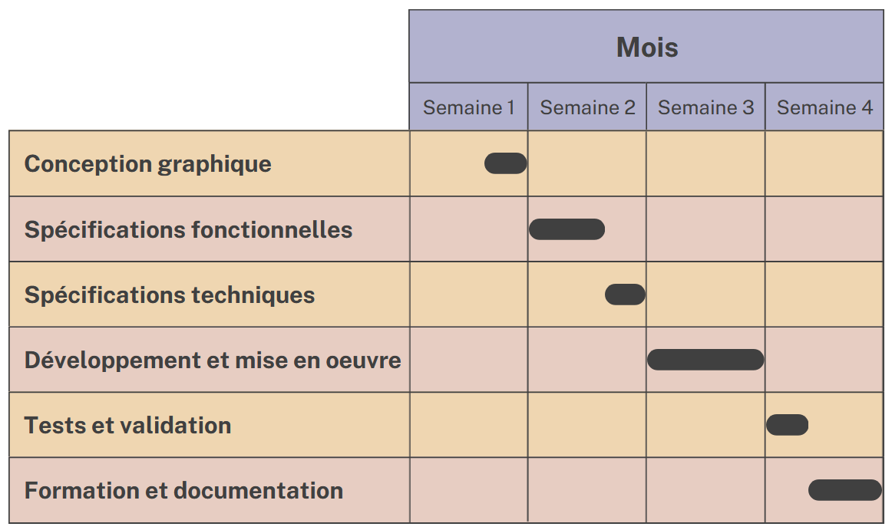
Cadre du projet
Planning prévisionnel
Date du festival : 5 au 8 août

Slide 4

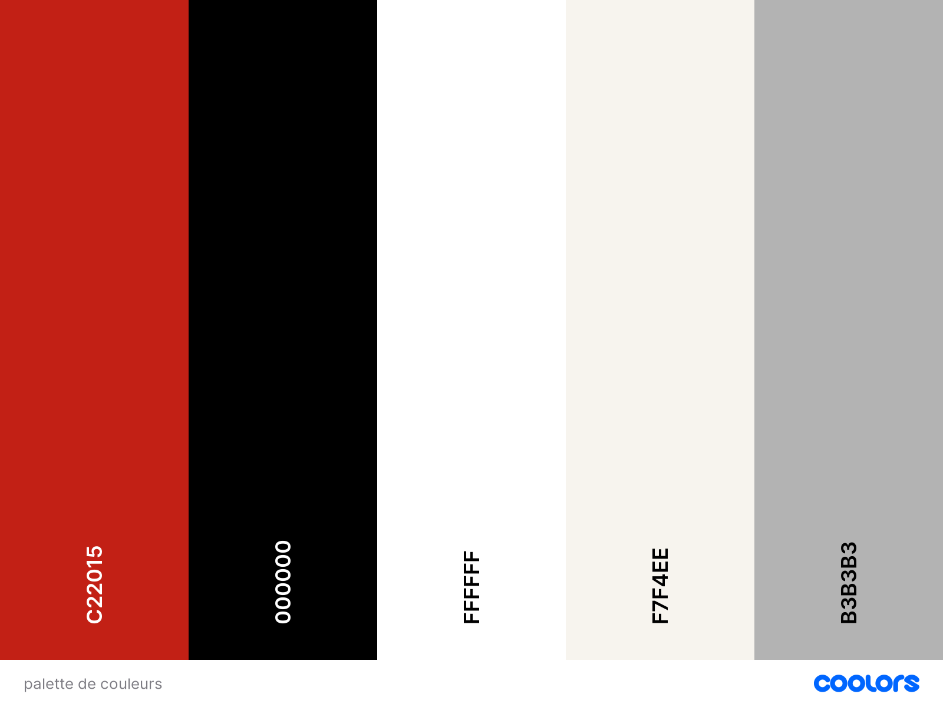
Charte graphique
Police de logo : Hardome
Police de titre : Imperial-BT
Police de texte : Imperial
Palette de couleurs

Slide 5
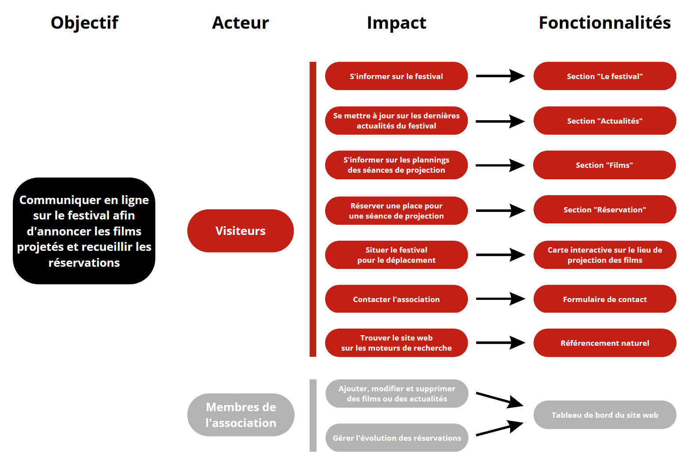
Spécifications fonctionnelles
Impact mapping

Slide 6
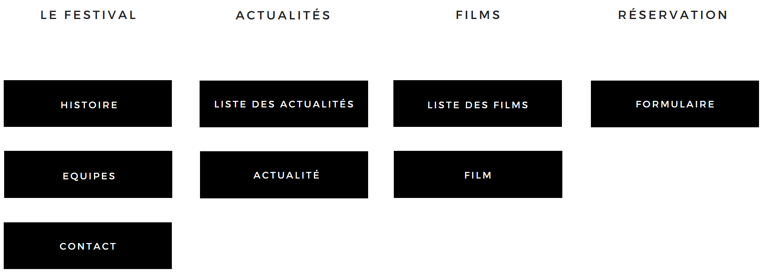
Spécifications fonctionnelles
Arborescence

Slide 7
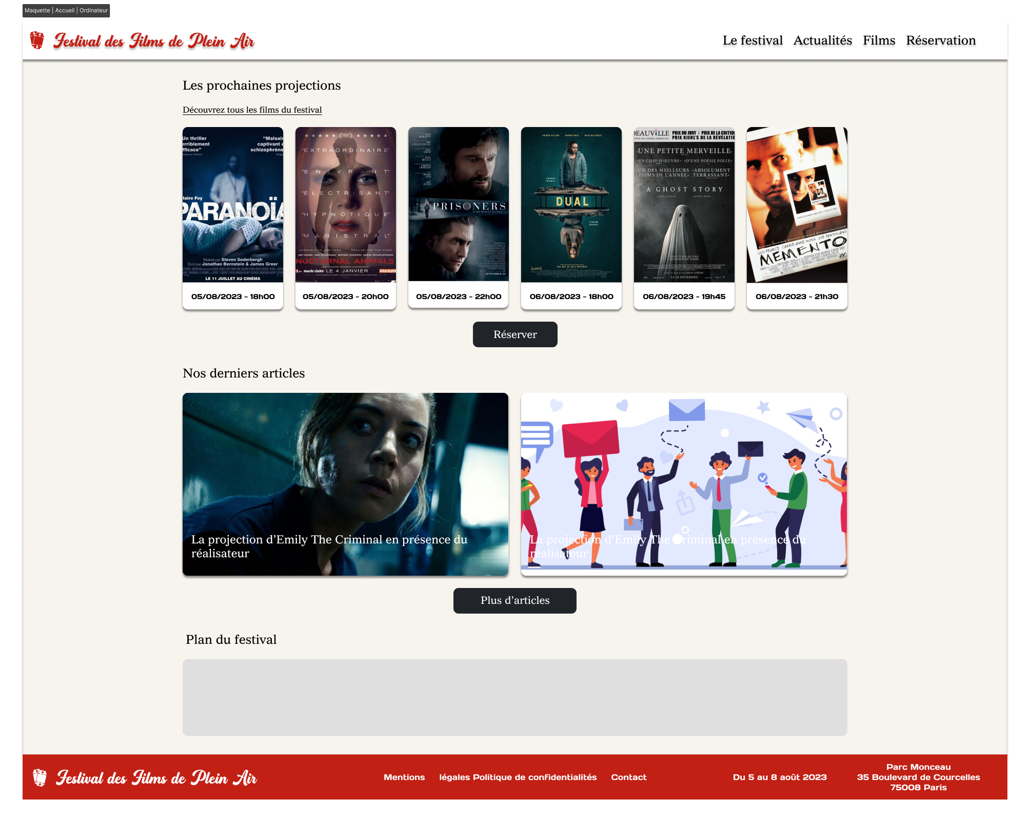
Spécifications fonctionnelles
Maquette | Accueil | Ordinateur

Slide 8

Spécifications fonctionnelles
Maquette | Accueil | Tablette

Slide 9

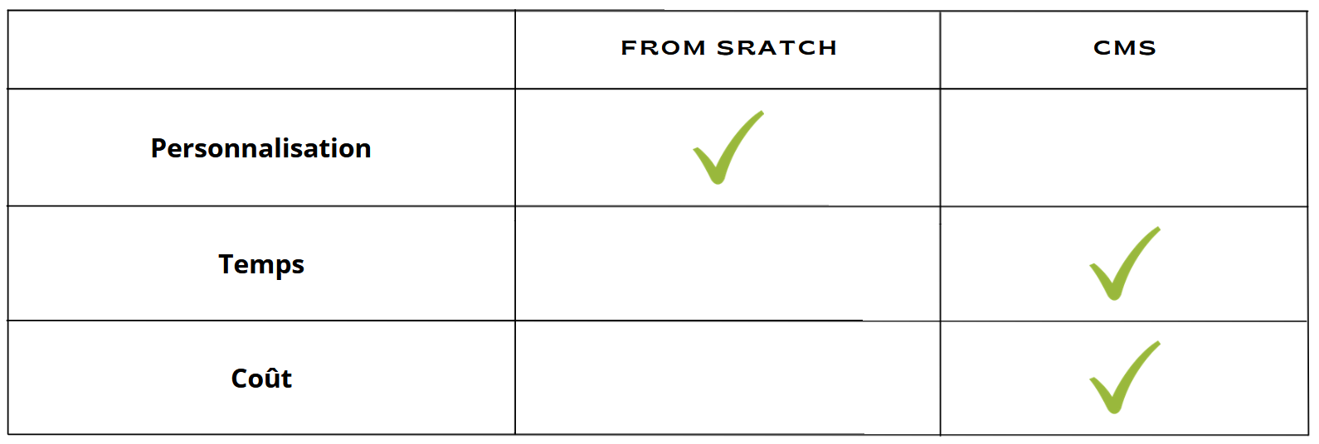
Spécifications techniques
Choix technologiques
Wordpress

Slide 10
Spécifications techniques
Nom de domaine
Films-de-plein-air.org

Slide 11

Spécifications techniques
Hébergement
- Français
- Rapport qualité/prix
- Nom de domaine offert la première année
- Stockage illimité
- Outils exclusifs de gestion de sites wordpress
- Gestion de sauvegardes automatiques

Slide 12
Spécifications techniques
E-mail
contact@Films-de-plein-air.org

Slide 13




Spécifications techniques
Accessibilité | Compatibilité navigateurs

Slide 14



Spécifications techniques
Accessibilité | Types d’appareils

Slide 15

Spécifications techniques
Service tiers | Outils d’analyse d’audience
- Conforme au RGPD
- Libre et open source
- recommandé par la CNIL

Slide 16
Spécifications techniques
Service tiers | Plugins Wordpress
- Contact Form 7 / Flamingo : formulaire de contact
- CookieYes : RGPD
- Wordfence Security : Sécurité
- Really Simple SSL : Certificat SSL
- UpdraftPlus : Sauvegarde et backup
- LiteSpeed Cache : performence
- Yoast SEO : Référencement naturel

